Slide 1
Generuojančiosios funkcijos
ir jų panaudojimas kombinatorikoje

Slide 2
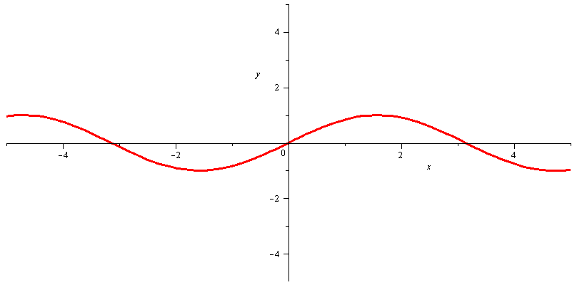

$$f\left(x\right)=sin⁡(x)$$
$sin⁡(x)$

Slide 3
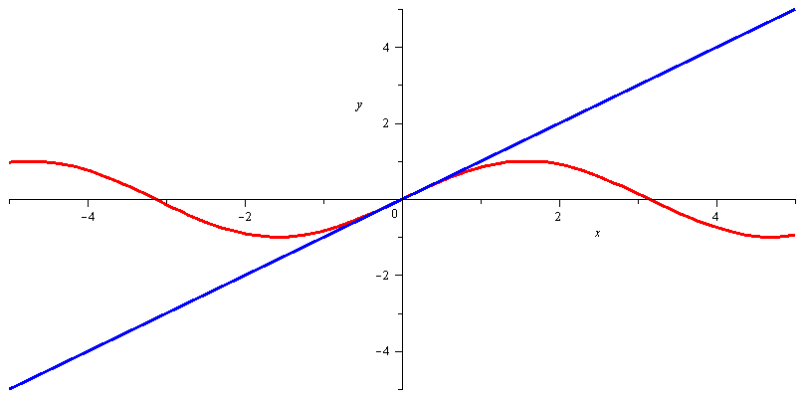
$$f\left(x\right)=sin⁡(x)$$
$\sin\left(x\right)≈x$

Slide 4
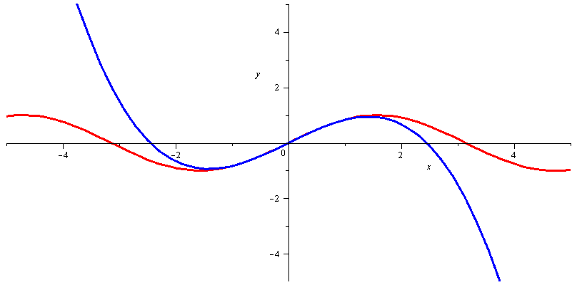
$$f\left(x\right)=sin⁡(x)$$
$\sin\left(x\right)≈x−\frac{1}{2!}x^{3}$

Slide 5
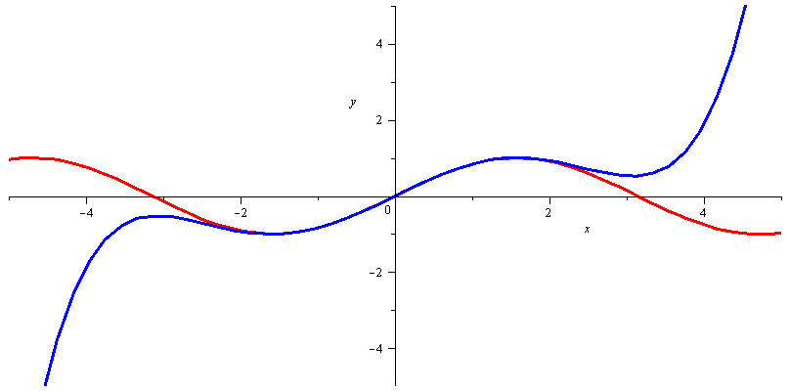
$$f\left(x\right)=sin⁡(x)$$
$\sin\left(x\right)≈x−\frac{1}{2!}x^{3}+\frac{1}{5!}x^{5}$

Slide 6
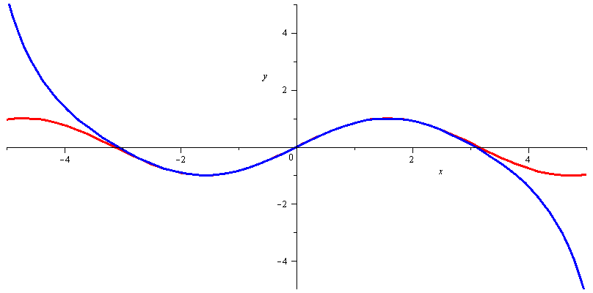
$$f\left(x\right)=sin⁡(x)$$
$\sin\left(x\right)≈x−\frac{1}{2!}x^{3}+\frac{1}{5!}x^{5}−\frac{1}{7!}x^{7}$

Slide 7
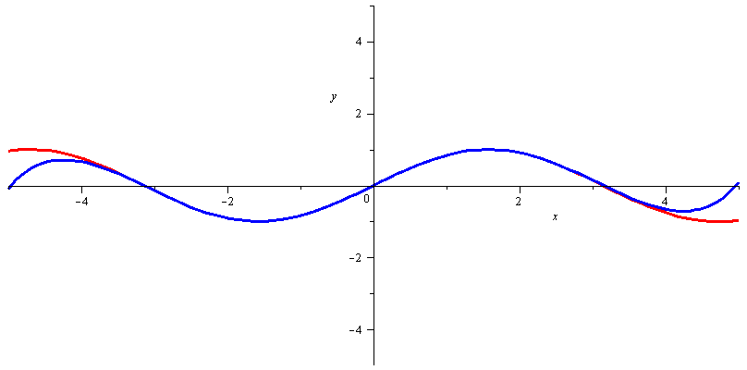
$$f\left(x\right)=sin⁡(x)$$
$\sin\left(x\right)≈x−\frac{1}{2!}x^{3}+\frac{1}{5!}x^{5}−\frac{1}{7!}x^{7}+\frac{1}{9!}x^{9}$

Slide 8
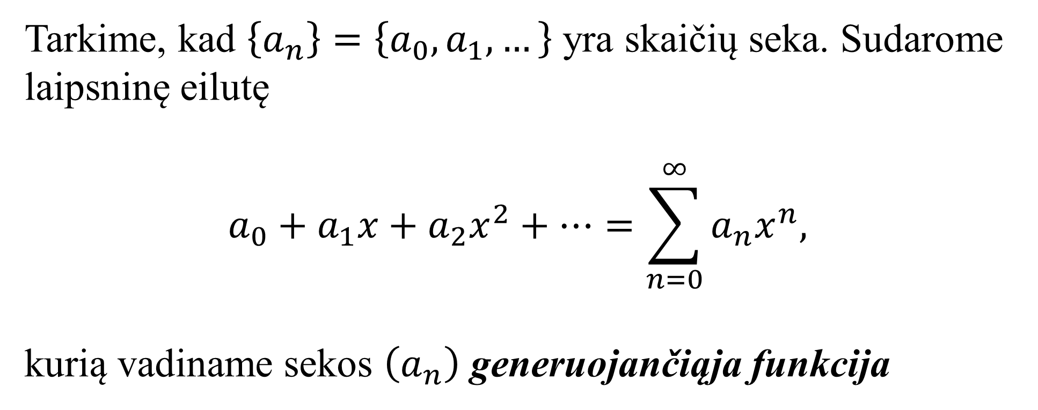
Tarkime, kad $\left\{a_{n}\right\}=\left\{a_{0}, a_{1}, …\right\}$ yra skaičių seka. Sudarome laipsninę eilutę
$$a_{0}+a_{1}x+a_{2}x^{2}+…=\sum_{n=0}^{∞}{a_{n}x^{n},}$$
kurią vadiname sekos $\left(a_{n}\right)$ generuojančiąja funkcija

Slide 9
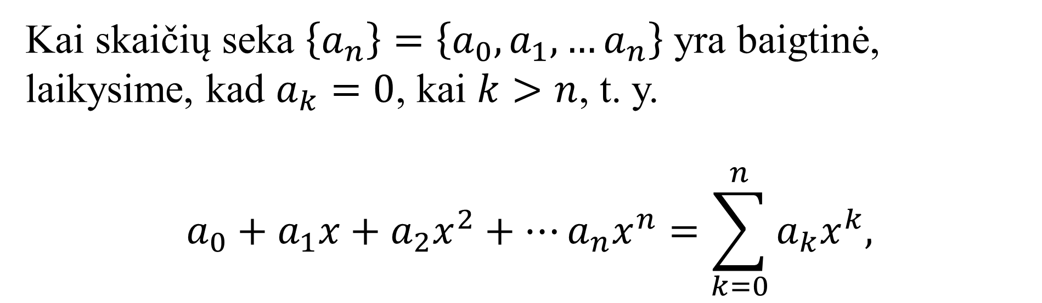
Kai skaičių seka $\left\{a_{n}\right\}=\left\{a_{0}, a_{1}, …a_{n}\right\}$ yra baigtinė, laikysime, kad $a_{k}=0$, kai $k>n$, t. y.
$$a_{0}+a_{1}x+a_{2}x^{2}+…a_{n}x^{n}=\sum_{k=0}^{n}{a_{k}x^{k},}$$

Slide 10

Pavyzdys.
$$\left(1, 0, 0, 0, 0, …\right)$$
$$1+0∙x+0∙x^{2}+…=1$$

Slide 11
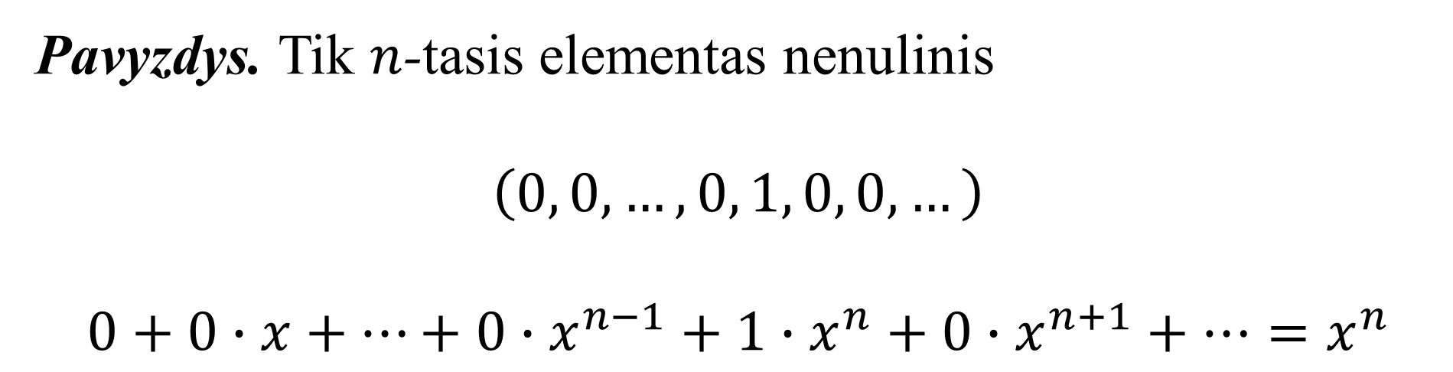
Pavyzdys. Tik $n$-tasis elementas nenulinis
$$\left(0, 0, …,0, 1, 0, 0, …\right)$$
$$0+0∙x+…+0∙x^{n−1}+1∙x^{n}+0∙x^{n+1}+…=x^{n}$$

Slide 12
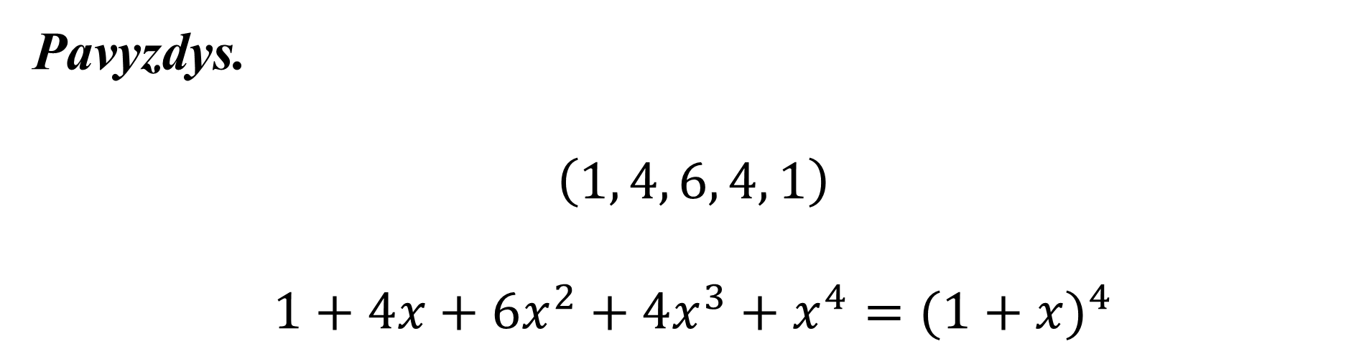
Pavyzdys.
$$\left(1, 4, 6, 4, 1\right)$$
$$1+4x+6x^{2}+4x^{3}+x^{4}={(1+x)}^{4}$$

Slide 13
Kai kurios sekų generuojančiosios funkcijos:

Slide 15

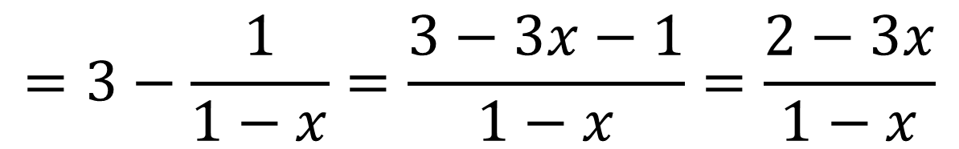
Pavyzdys. Rasti skaičių sekos $\left(2,−1, −1, −1, …\right)$ generuojančiąją funkciją
$$2−x−x^{2}−x^{3}−…=3−\left(1+x+x^{2}+x^{3}+…\right)=$$
$$=3−\frac{1}{1−x}=\frac{3−3x−1}{1−x}=\frac{2−3x}{1−x}$$

Slide 16
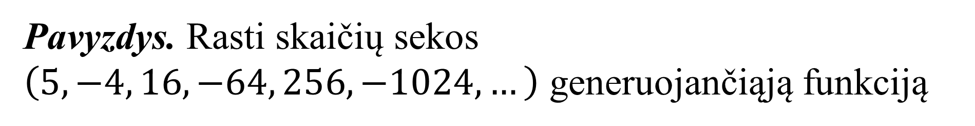
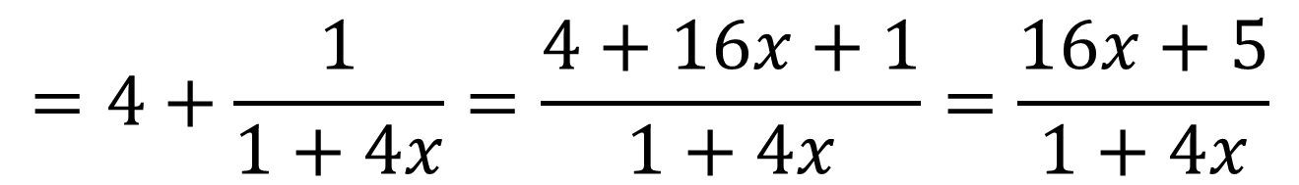
Pavyzdys. Rasti skaičių sekos $\left(5,−4, 16, −64, 256, −1024, …\right)$ generuojančiąją funkciją
$$5−4x+16x^{2}−64x^{3}+256x^{4}+…=$$
$$=4+\left(1−4x+16x^{2}−64x^{3}+256x^{4}+…\right)=$$
$$=4+\frac{1}{1+4x}=\frac{4+16x+1}{1+4x}=\frac{16x+5}{1+4x}$$

Slide 17
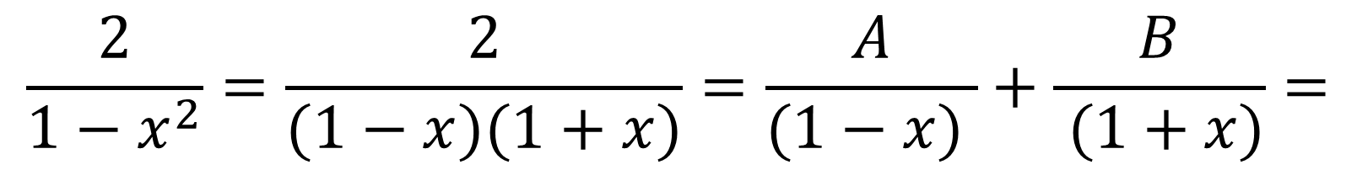
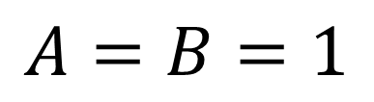
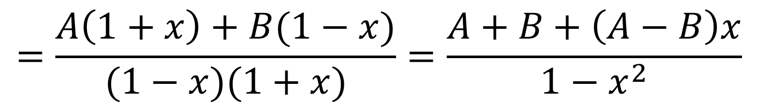
Pavyzdys. Rasti skaičių seką, kurią generuoja funkcija $\frac{2}{1−x^{2}}$
$$\frac{2}{1−x^{2}}=\frac{2}{(1−x)(1+x)}=\frac{A}{(1−x) }+\frac{B}{ (1+x)}=$$
$$=\frac{A\left(1+x\right)+B(1−x)}{(1−x)(1+x)}=\frac{A+B+\left(A−B\right)x}{1−x^{2}}$$
$$A=B=1$$

Slide 18
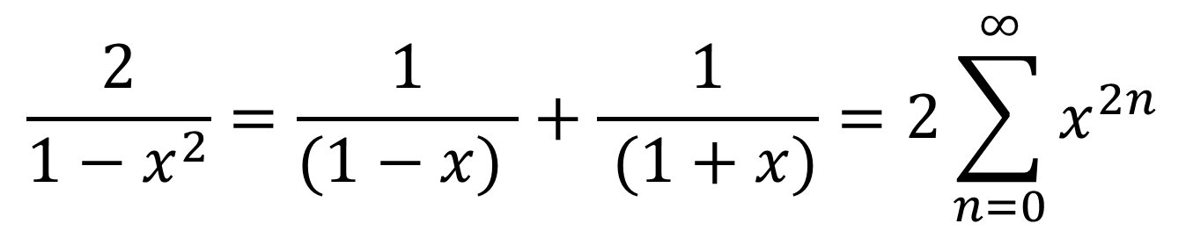
Pavyzdys. Rasti skaičių seką, kurią generuoja funkcija $\frac{2}{1−x^{2}}$
$$\frac{2}{1−x^{2}}=\frac{1}{(1−x) }+\frac{1}{ (1+x)}=2\sum_{n=0}^{∞}{x^{2n}}$$

Slide 19
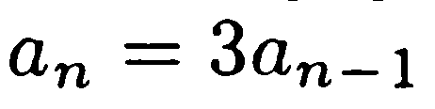

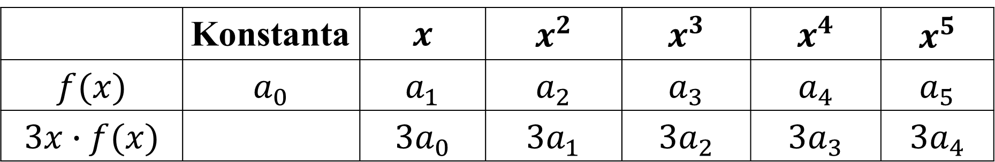
Pavyzdys. Tegul arba
Padauginkime abi lygybės puses iš $3x$
 | Konstanta | $$x$$ | $$x^{2}$$ | $$x^{3}$$ | $$x^{4}$$ | $$x^{5}$$
$$f(x)$$ | $$a_{0}$$ | $$a_{1}$$ | $$a_{2}$$ | $$a_{3}$$ | $$a_{4}$$ | $$a_{5}$$
$$3x∙f(x)$$ |  | $${3a}_{0}$$ | $${3a}_{1}$$ | $${3a}_{2}$$ | $${3a}_{3}$$ | $${3a}_{4}$$

Slide 20
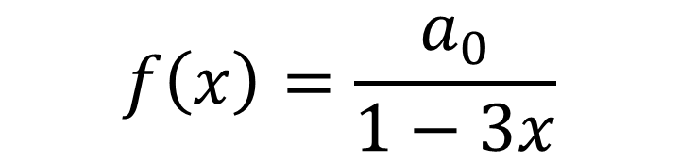

Pavyzdys. Tegul arba
Skaičiuojame $f\left(x\right)−3x∙f(x)$
$$f\left(x\right)−3x∙f\left(x\right)=a_{0}+\left(a_{1}−3a_{0}\right)x+\left(a_{2}−3a_{1}\right)x^{2}+…$$
$$f\left(x\right)=\frac{a_{0}}{1−3x}$$
$$f\left(x\right)−3x∙f\left(x\right)=a_{0}$$
 | Konstanta | $$x$$ | $$x^{2}$$ | $$x^{3}$$ | $$x^{4}$$ | $$x^{5}$$
$$f(x)$$ | $$a_{0}$$ | $$a_{1}$$ | $$a_{2}$$ | $$a_{3}$$ | $$a_{4}$$ | $$a_{5}$$
$$3x∙f(x)$$ |  | $${3a}_{0}$$ | $${3a}_{1}$$ | $${3a}_{2}$$ | $${3a}_{3}$$ | $${3a}_{4}$$

Slide 21
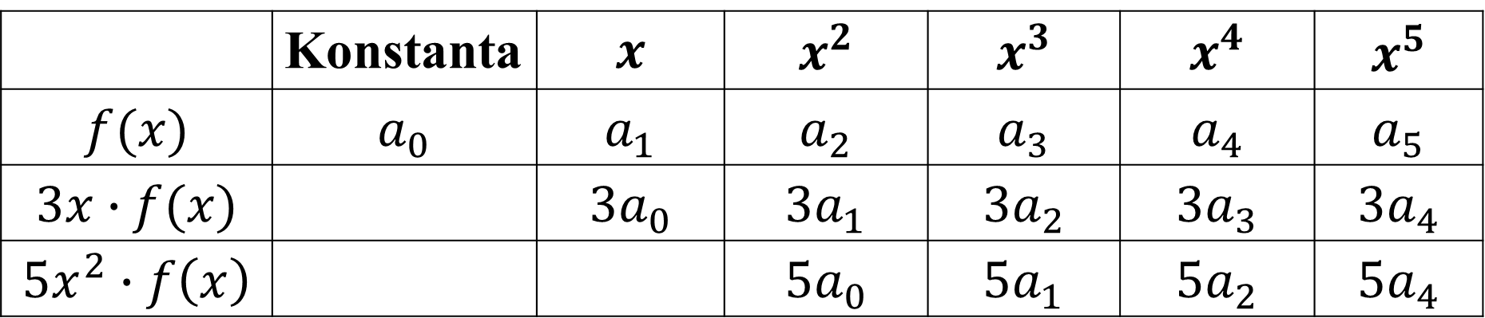
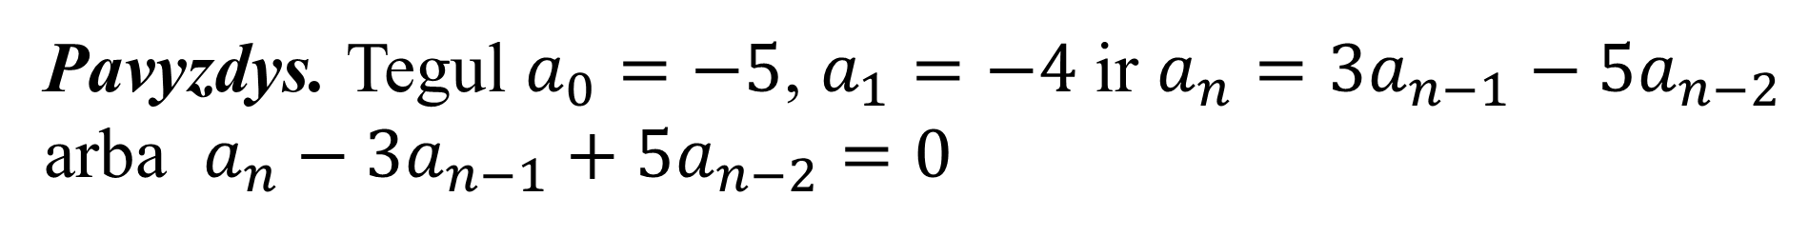
Pavyzdys. Tegul $a_{0}=−5$, $a_{1}=−4$ ir $a_{n}=3a_{n−1}−5a_{n−2}$ arba $a_{n}−3a_{n−1}+5a_{n−2}=0$
$$f\left(x\right)=a_{0}+a_{1}x+a_{2}x^{2}+a_{3}x^{3}+…$$
$$3x∙f\left(x\right)= 3a_{0}x+{3a}_{1}x^{2}+{3a}_{2}x^{3}+…$$
$$5x^{2}∙f\left(x\right)= {5a}_{0}x^{2}+{5a}_{1}x^{3}+…$$
 | Konstanta | $$x$$ | $$x^{2}$$ | $$x^{3}$$ | $$x^{4}$$ | $$x^{5}$$
$$f(x)$$ | $$a_{0}$$ | $$a_{1}$$ | $$a_{2}$$ | $$a_{3}$$ | $$a_{4}$$ | $$a_{5}$$
$$3x∙f(x)$$ |  | $${3a}_{0}$$ | $${3a}_{1}$$ | $${3a}_{2}$$ | $${3a}_{3}$$ | $${3a}_{4}$$
$$5x^{2}∙f\left(x\right)$$ |  |  | $${5a}_{0}$$ | $${5a}_{1}$$ | $${5a}_{2}$$ | $${5a}_{4}$$

Slide 22
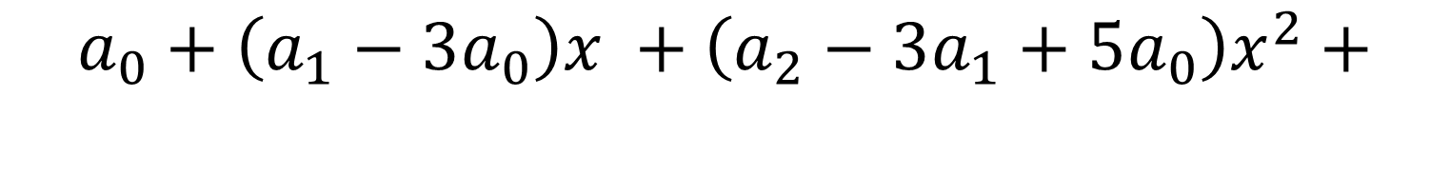
Pavyzdys. $a_{n}−3a_{n−1}+5a_{n−2}=0$. Skaičiuojame
$$f\left(x\right)−3x∙f\left(x\right)+5x^{2}∙f\left(x\right)=$$
$$a_{0}+\left(a_{1}−3a_{0}\right)x +\left(a_{2}−{3a}_{1}+{5a}_{0}\right)x^{2}+$$
$$+\left(a_{3}−{3a}_{2}+{5a}_{1}\right)x^{3}+…=a_{0}+\left(a_{1}−3a_{0}\right)x$$
 | Konstanta | $$x$$ | $$x^{2}$$ | $$x^{3}$$ | $$x^{4}$$ | $$x^{5}$$
$$f(x)$$ | $$a_{0}$$ | $$a_{1}$$ | $$a_{2}$$ | $$a_{3}$$ | $$a_{4}$$ | $$a_{5}$$
$$3x∙f(x)$$ |  | $${3a}_{0}$$ | $${3a}_{1}$$ | $${3a}_{2}$$ | $${3a}_{3}$$ | $${3a}_{4}$$
$$5x^{2}∙f\left(x\right)$$ |  |  | $${5a}_{0}$$ | $${5a}_{1}$$ | $${5a}_{2}$$ | $${5a}_{4}$$

Slide 23
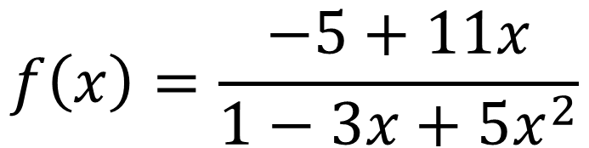
Gavome:
$$f\left(x\right)−3x∙f\left(x\right)+5x^{2}∙f\left(x\right)=a_{0}+\left(a_{1}−3a_{0}\right)x$$
Pradinė sąlyga: $a_{0}=−5$, $a_{1}=−4$
$$f\left(x\right)−3x∙f\left(x\right)+5x^{2}∙f\left(x\right)=−5+11x$$
$$f\left(x\right)∙(1−3x+5x^{2})=−5+11x$$
$$f\left(x\right)=\frac{−5+11x}{1−3x+5x^{2}}$$

Slide 24
Generuojančiųjų funkcijų savybės

Slide 25
Generuojančiosios funkcijos ir kombinatorika
Dėžėje yra 4 raudoni, 5 mėlyni ir 2 žali rutuliai. Keliais būdais galima išsirinkti
7 rutulius;
7 rutulius taip, kad tarp jų būtų bent 1 raudonas ir bent 2 mėlyni rutuliai?

Slide 26
Dėžėje yra 4 raudoni, 5 mėlyni ir 2 žali rutuliai. Renkame 7 rutulius

Slide 27
Dėžėje yra 4 raudoni, 5 mėlyni ir 2 žali rutuliai. Renkame 7 rutulius taip, kad tarp jų būtų bent 1 raudonas ir bent 2 mėlyni rutuliai

Slide 28
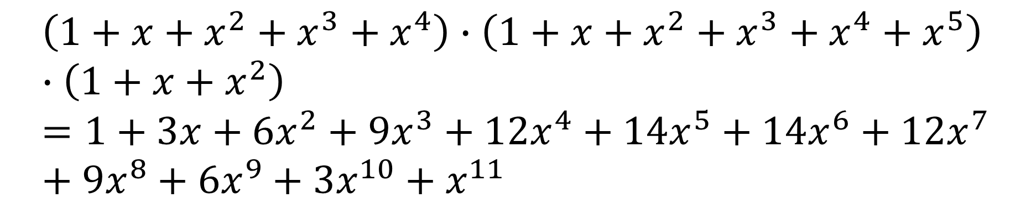
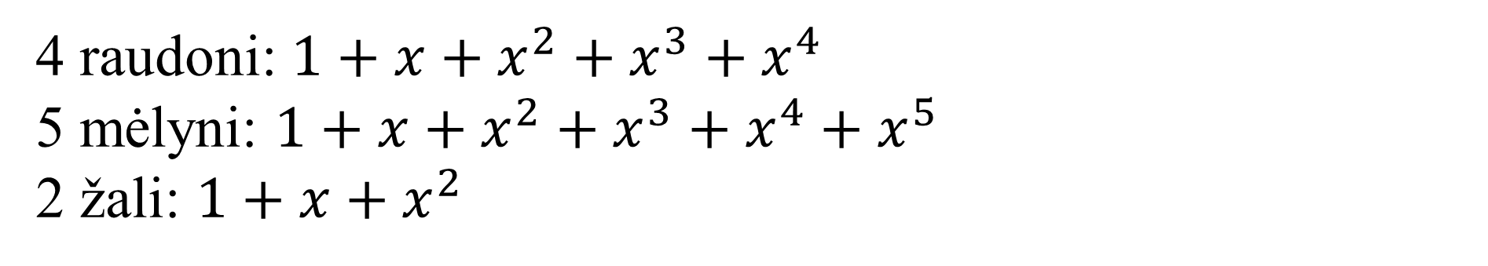
Dėžėje yra 4 raudoni, 5 mėlyni ir 2 žali rutuliai. Renkame 7 rutulius
4 raudoni: $1+x+x^{2}+x^{3}+x^{4}$
5 mėlyni: $1+x+x^{2}+x^{3}+x^{4}+x^{5}$
2 žali: $1+x+x^{2}$
Sudauginame:
$$\left(1+x+x^{2}+x^{3}+x^{4}\right)∙\left(1+x+x^{2}+x^{3}+x^{4}+x^{5}\right)∙\left(1+x+x^{2}\right)=1+3x+6x^{2}+9x^{3}+12x^{4}+14x^{5}+14x^{6}+12x^{7}+9x^{8}+6x^{9}+3x^{10}+x^{11}$$

Slide 29
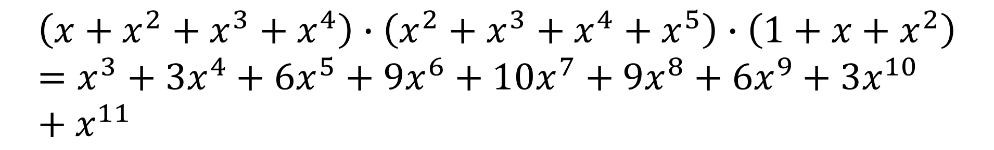
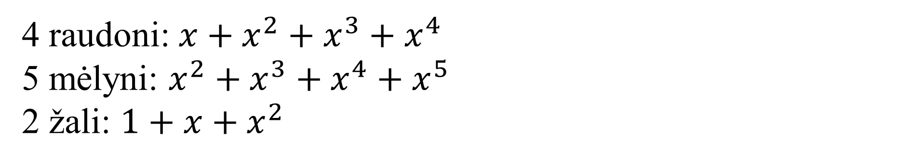
Dėžėje yra 4 raudoni, 5 mėlyni ir 2 žali rutuliai. Renkame 7 rutulius taip, kad tarp jų būtų bent 1 raudonas ir bent 2 mėlyni rutuliai
4 raudoni: $x+x^{2}+x^{3}+x^{4}$
5 mėlyni: $x^{2}+x^{3}+x^{4}+x^{5}$
2 žali: $1+x+x^{2}$
Sudauginame:
$$\left(x+x^{2}+x^{3}+x^{4}\right)∙\left(x^{2}+x^{3}+x^{4}+x^{5}\right)∙\left(1+x+x^{2}\right)=x^{3}+3x^{4}+6x^{5}+9x^{6}+10x^{7}+9x^{8}+6x^{9}+3x^{10}+x^{11}$$

Slide 30
Dėžėje yra 3 raudoni, 9 oranžiniai, 8 žali ir 2 balti rutuliai. Keliais būdais galima išsirinkti 12 rutulių taip, kad tarp jų būtų
bent 1 raudonas;
lyginis žalių rutulių skaičius;
nelyginis oranžinių rutulių skaičius?

Slide 31

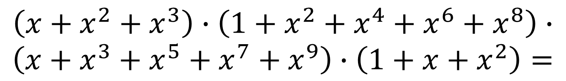
bent 1 raudonas iš 3
lyginis žalių rutulių skaičius iš 8;
nelyginis oranžinių rutulių skaičius iš 9
2 balti
$$\left(x+x^{2}+x^{3}\right)∙\left({1+x^{2}+x}^{4}+x^{6}+x^{8}\right)∙$$
$$\left(x+x^{3}+x^{5}+x^{7}+x^{9}\right)∙\left(1+x+x^{2}\right)=$$
$$=…+23x^{12}+…$$

Slide 32
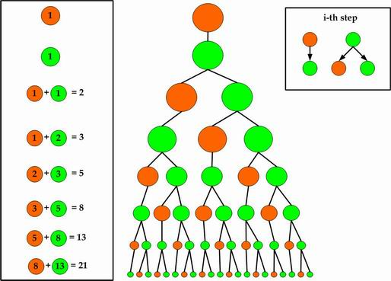
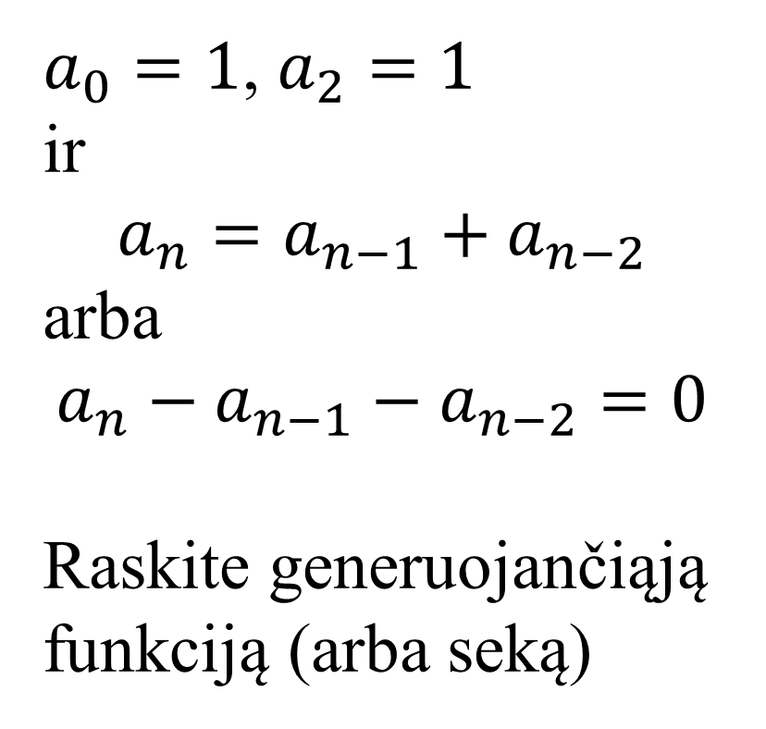
Savarankiškam darbui: Fibonačio skaičiai
$a_{0}=1$, $a_{2}=1$
ir
$$a_{n}=a_{n−1}+a_{n−2}$$
arba
$$a_{n}−a_{n−1}−a_{n−2}=0$$
Raskite generuojančiąją funkciją (arba seką)

